Slide 1
BRANDMAN PÅ JOBBET-DAGEN

Slide 2
Brandman på jobbet-dagen är en kampanj för Sveriges deltidsanställda brandmän och deras huvudarbetsgivare.
Kampanjen syftar till att synliggöra både brandmän och deras huvudarbetsgivare och samtidigt stärka intresset för att arbeta inom räddningstjänsten.

Slide 3
VANLIGA FRÅGOR…

Slide 4
VAD ÄR BRANDMAN PÅ JOBBET-DAGEN?
En dag då vi hyllar Sveriges brandmän i beredskap (deltidsbrandmän). Det sker första tisdagen i september, i år är datumet den 3/9.

Slide 5
HUR GENOMFÖRS DAGEN?
Brandmän runt om i landet bär valfri utrustning (t-shirt, larmställ, hjälm etc.) hos sin huvudarbetsgivare för att visa att de är brandmän.

Slide 6
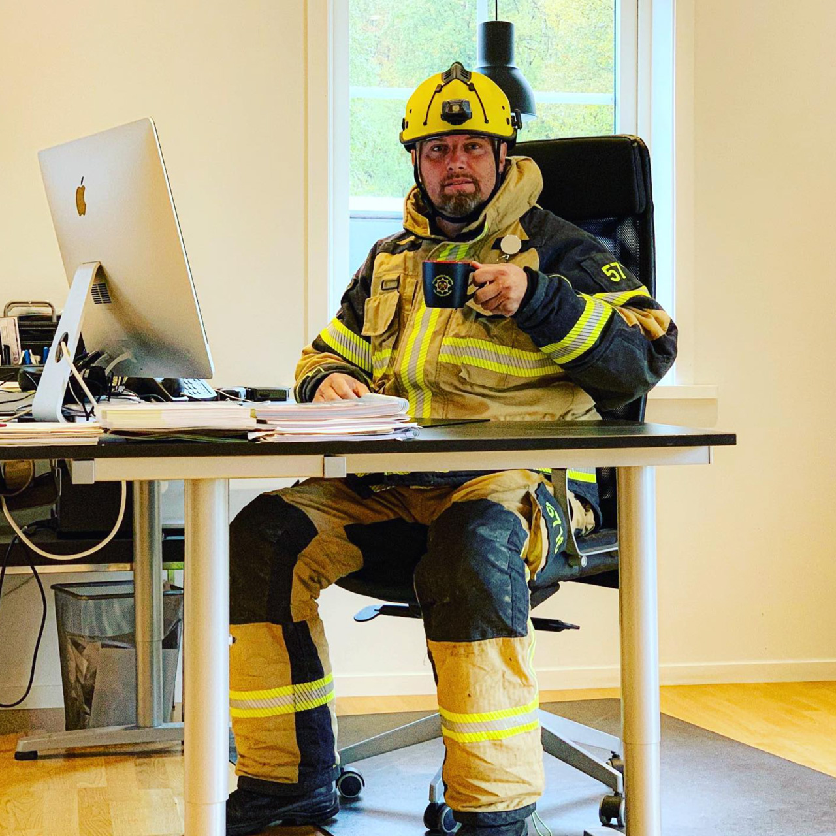
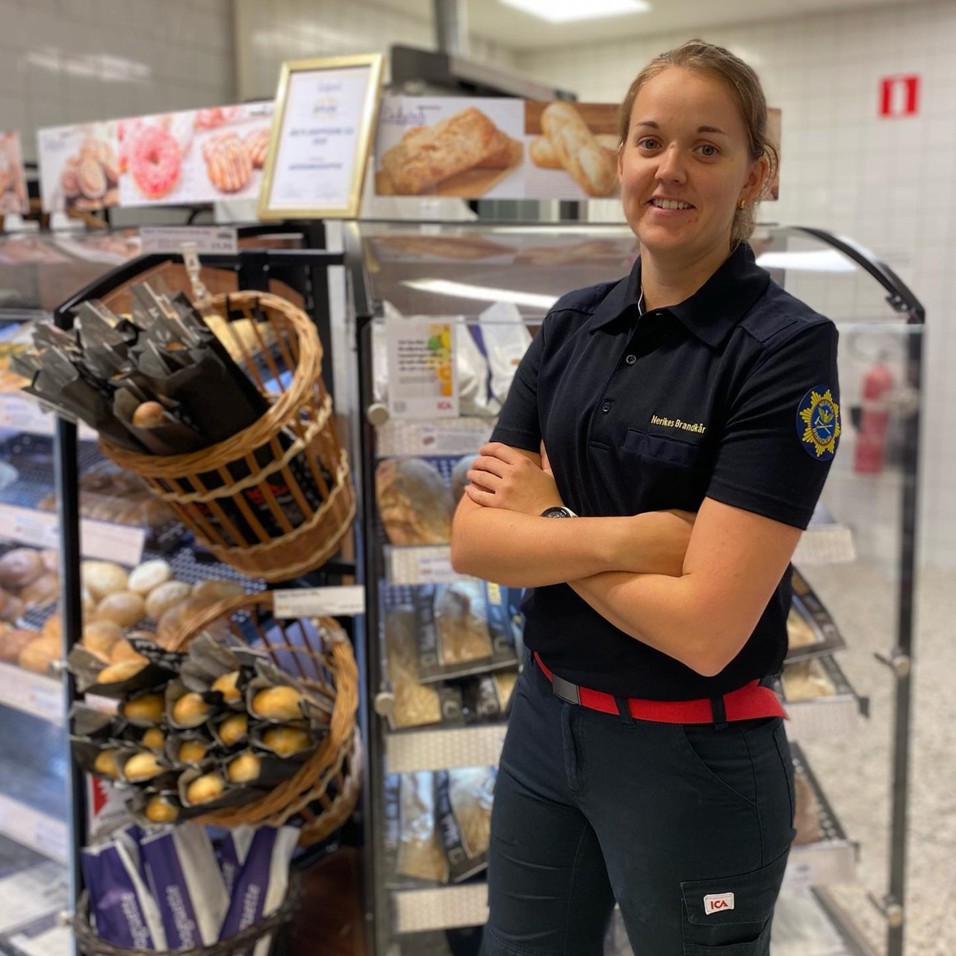
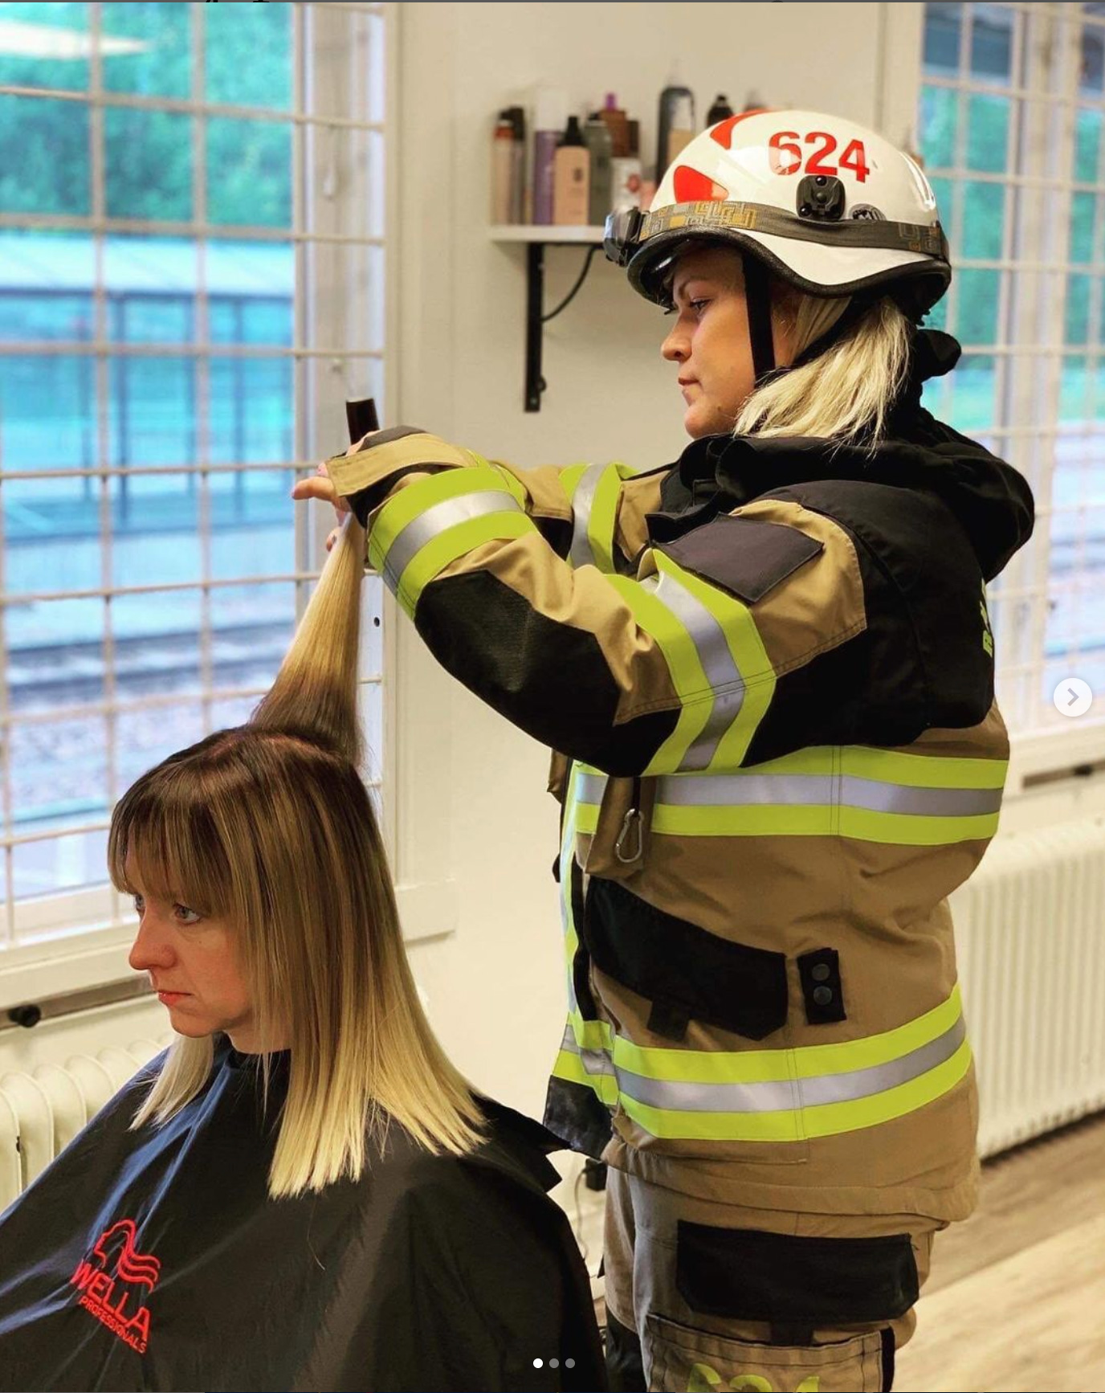
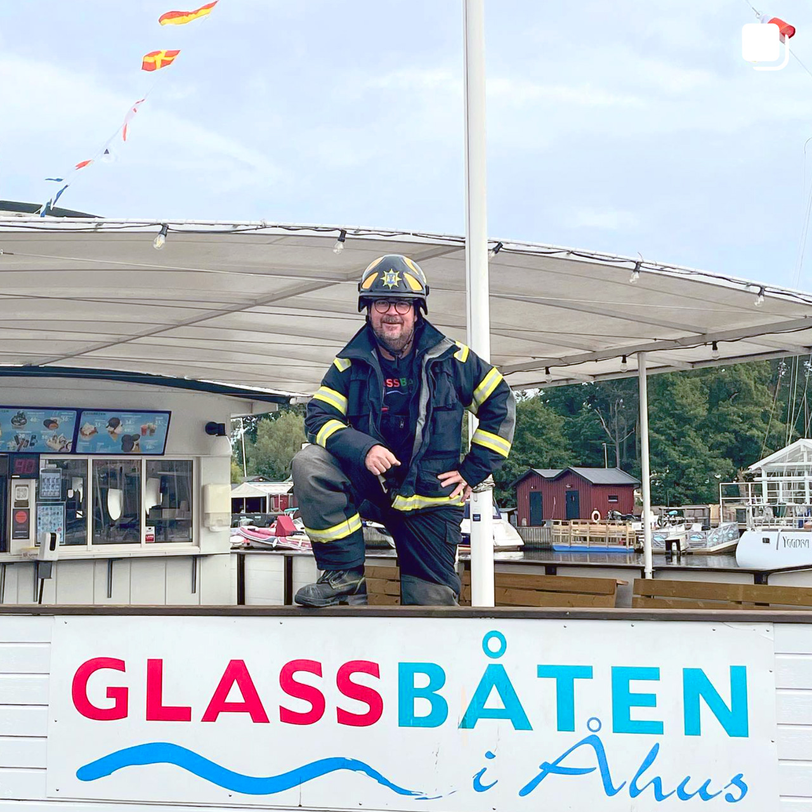
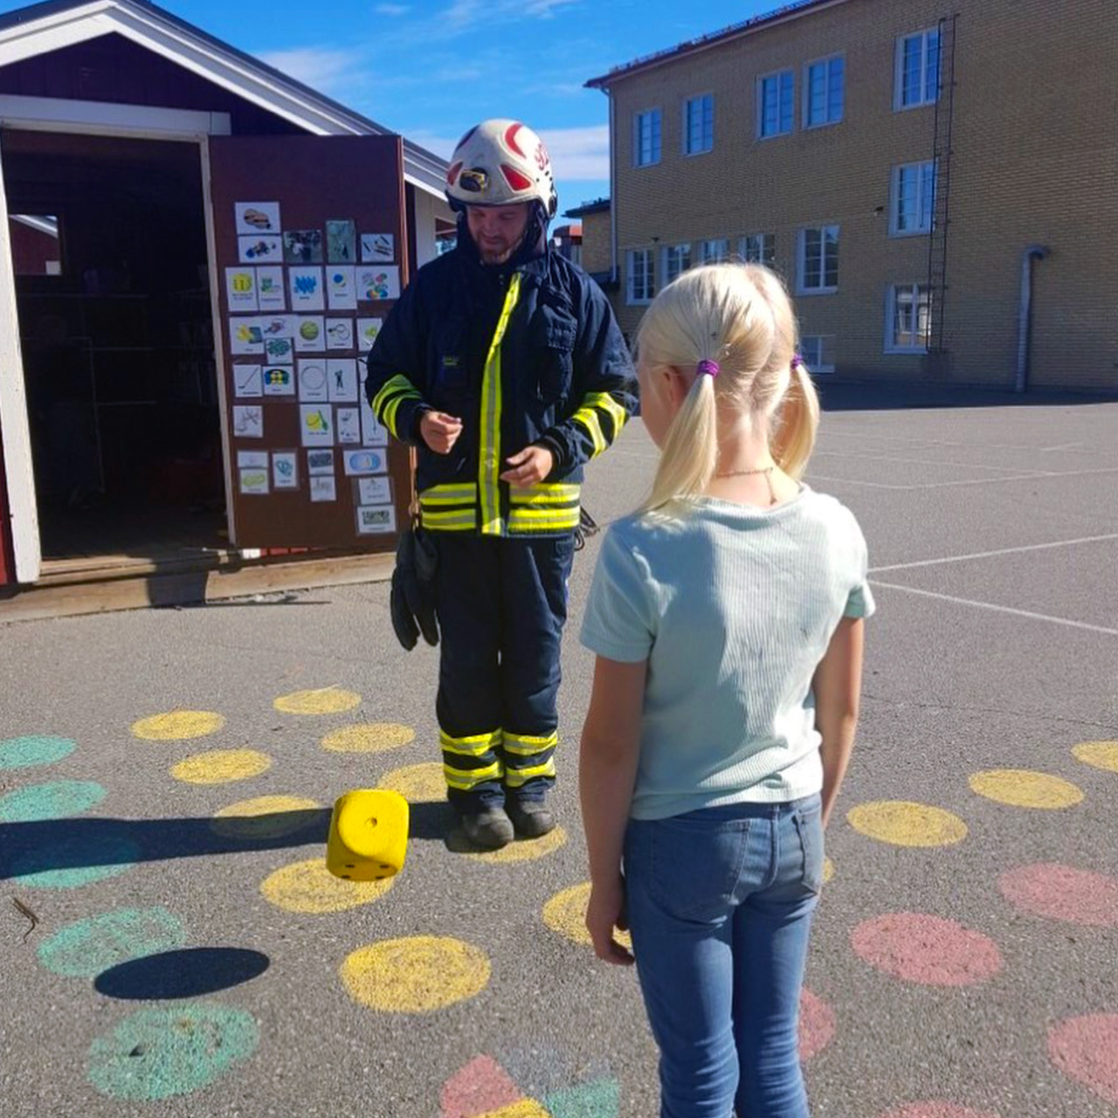
Bilder från tidigare år.

Slide 7
KAN JAG VARA MED ÄVEN OM JAG INTE ÄR PÅ JOBBET?
Självklart!
Vårt huvudsakliga syfte är att hylla brandmän och huvudarbetsgivare vilket vi gör bäst genom att synas så mycket som möjligt under dagen. Oavsett var du befinner dig.

Slide 8
MÅSTE JAG STÄMMA AV MITT DELTAGANDE MED MIN HUVUDARBETSGIVARE?
Det tycker vi låter klokt.

Slide 9
VILKET STÖD GER RRB?
RRB är initiativtagare till dagen och tar varje år fram grafiskt material som involverade får använda fritt samt marknadsför dagen.

Slide 10
FINNS DET EN HASHTAGG ATT ANVÄNDA?
Ja! Använd #brandmanpåjobbet för att öka synligheten av kampanjen.

Slide 11
IDÉER FÖR KOMMUNIKATION KRING KAMPANJEN
Involvera allmänheten i kampanjen: anordna tävlingar, öppet hus och annat som skapar engagemang mm.
Dela bilder och videor både inför och under BPJ-dagen. Använd kampanjens hashtag #brandmanpåjobbet för att öka synligheten.
Lokalmedia är ofta intresserade av vad som händer i närområdet. Kommunen och andra organisationer i området kan också ha intresse att sprida kampanjen i sina kanaler.

Slide 12
KAN VÅR RÄDDNINGSTJÄNST TA FRAM EGET MATERIAL, T.EX. TRYCKA T-SHIRTS?
Absolut!
RRB uppmuntrar lokala varianter och egna initiativ! Kontakta oss ifall ni behöver hjälp med material eller designanpassningar. På sidan https://www.rrfb.se/brandman-pa-jobbet-dagen/ finns mer information och grafiskt material förberett.

Slide 13
GRAFISKT MATERIAL
På följande sidor finns grafiska bilder som kan användas i kommunikationen kring kampanjen.
Ni kan också kontakta oss ifall ni behöver hjälp med material eller designanpassningar. På sidan https://www.rrfb.se/brandman-pa-jobbet-dagen/ finns mer information och grafiskt material förberett.

Slide 18
Logotyp med transparent bakgrund.

Slide 19
Bild i Instagram-format

Slide 20
Bilder i Instagram Stories-format

Slide 21
TACK!
Mer information och material finns på sidan https://www.rrfb.se/brandman-pa-jobbet-dagen/
Välkommen att höra av er med frågor och förslag.

